Slide 1

Hadoop分享
云计算概念
Google的云计算
Hadoop
HDFS
Map/Reduce
日志框架的Hadoop尝试
路在何方

Slide 2
Linux公社（LinuxIDC.com）
Linux公社（LinuxIDC.com）于2006年9月25日注册并开通网站，Linux现在已经成为一种广受关注和支持的一种操作系统，IDC是互联网数据中心，LinuxIDC就是关于Linux的数据中心。
LinuxIDC.com提供包括Ubuntu，Fedora，SUSE技术，以及最新IT资讯等Linux专业类网站。

Slide 3
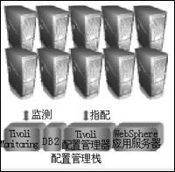

云计算
云计算(Cloud Computing)是分布式处理(Distributed Computing)、并行处理(Parallel Computing)和网格计算(Grid Computing)的发展，或者说是这些计算机科学概念的商业实现。 云计算的基本原理是，通过使计算分布在大量的分布式计算机上，而非本地计算机或远程服务器中，企业数据中心的运行将更与互联网相似。这使得企业能够将资源切换到需要的应用上，根据需求访问计算机和存储系统。

Slide 4
云计算的显著特点
超大规模。Google云计算已经拥有100多万台服务器， Amazon、IBM、微软、Yahoo等的“云”均拥有几十万台服务器。企业私有云一般拥有数百上千台服务器。
虚拟化。应用在“云”中某处运行，但实际上用户无需了解、也不用担心应用运行的具体位置。只需要一台笔记本或者一个手机，就可以通过网络服务来实现我们需要的一切，甚至包括超级计算这样的任务。
高可靠性。 “云”使用了数据多副本容错、计算节点同构可互换等措施来保障服务的高可靠性，使用云计算比使用本地计算机可靠。
通用性。云计算不针对特定的应用，同一个“云”可以同时支撑不同的应用运行。
高可扩展性。 “云”的规模可以动态伸缩，满足应用和用户规模增长的需要。
按需服务。 “云”是一个庞大的资源池，你按需购买；云可以象自来水，电，煤气那样计费。
关键字：SAAS, Utility Computing …

Slide 5

Agenda
云计算概念
Google的云计算
Hadoop
HDFS
Map/Reduce
日志框架的Hadoop尝试

Slide 6
Linux公社（LinuxIDC.com）
Linux公社（LinuxIDC.com）于2006年9月25日注册并开通网站，Linux现在已经成为一种广受关注和支持的一种操作系统，IDC是互联网数据中心，LinuxIDC就是关于Linux的数据中心。
LinuxIDC.com提供包括Ubuntu，Fedora，SUSE技术，以及最新IT资讯等Linux专业类网站。

Slide 7
GOOGLE的集群系统
Google的数据中心使用廉价的Linux PC机组成集群，在上面运行各种应用。核心组件是3个：
1、GFS（Google File System）。一个分布式文件系统，隐藏下层负载均衡，冗余复制等细节。
2、MapReduce。Google发现大多数分布式运算可以抽象为MapReduce操作。Map是把输入Input分解成中间的Key/Value对，Reduce把Key/Value合成最终输出Output。
3、BigTable。一个大型的分布式数据库，这个数据库不是关系式的数据库。像它的名字一样，就是一个巨大的表格，用来存储结构化的数据。

Slide 8

Agenda
云计算概念
Google的云计算
Hadoop
HDFS
Map/Reduce
日志框架的Hadoop尝试
路在何方

Slide 9
Hadoop简介
Hadoop 是一个实现了 MapReduce 计算模型的开源分布式并行编程框架。MapReduce的概念来源于Google实验室，它是一个简化并行计算的编程模型，适用于大规模集群上的海量数据 处理，目前最成功的应用是分布式搜索引擎。
Hadoop原来是Apache Lucene下的一个子项目，它最初是从Nutch项目中分离出来的专门负责分布式存储以及分布式运算的项目。
由HDFS、MapReduce、HBase、Hive 和ZooKeeper等成员组成。其中，HDFS 和MapReduce 是两个最基础最重要的成员。
主页：http://hadoop.apache.org/

Slide 10
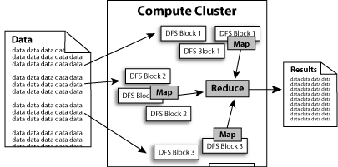
Hadoop以HDFS为存储，实现了Map/Reduce模型

Slide 11
hadoop主要的一些特点：
1扩容能力（Scalable）：能可靠地（reliably）存储和处理千兆字节（PB）数据。
2成本低（Economical）：可以通过普通机器组成的服务器群来分发以及处理数据。这些服务器群总计可达数千个节点。
3高效率（Efficient）：通过分发数据，hadoop可以在数据所在的节点上并行地（parallel）处理它们，这使得处理非常的快速。
4可靠性（Reliable）：hadoop能自动地维护数据的多份复制，并且在任务失败后能自动地重新部署（redeploy）计算任务。

Slide 12

Agenda
云计算概念
Google的云计算
Hadoop
HDFS
Map/Reduce
日志框架的Hadoop尝试
路在何方

Slide 13
HDFS
HDFS （Hadoop Distributed File System）是Google GFS 的开源版本，一个高度容错的分布式文件系统，适合部署在廉价的机器上。HDFS能够提供高吞吐量的数据访问，支持大文件存储，非常适合大规模数据集上的应用。
分布式文件系统是Hadoop云计算的基础。

Slide 14
HDFS的设计目标
硬件错误： 错误检测和快速、自动的恢复是HDFS最核心的架构目标。
流式数据访问：HDFS的设计中更多的考虑到了数据批处理，而不是用户交互处理。比之数据访问的低延迟问题，更关键的在于数据访问的高吞吐量。
大规模数据集：HDFS上的一个典型文件大小一般都在G字节至T字节。

Slide 15
HDFS的设计目标
简单的一致性模型 ： HDFS应用需要一个“一次写入多次读取”的文件访问模型。一个文件经过创建、写入和关闭之后就不需要改变。这一假设简化了数据一致性问题，并且使高吞吐 量的数据访问成为可能。Map/Reduce应用或者网络爬虫应用都非常适合这个模型。目前还有计划在将来扩充这个模型，使之支持文件的附加写操作。
“移动计算比移动数据更划算”：一个应用请求的计算，离它操作的数据越近就越高效，在数据达到海量级别的时候更是如此。因为这样就能降低网络阻塞的影响，提高系统数据的吞吐量。将计算移动到数据附近，比之将数据移动到应用所在显然更好。HDFS为应用提供了将它们自己移动到数据附近的接口。
异构软硬件平台间的可移植性 ：HDFS在设计的时候就考虑到平台的可移植性。这种特性方便了HDFS作为大规模数据应用平台的推广。

Slide 16

HDFS

Slide 17
节点的分类
Namenode
Datanode
SecondaryNamenode

Slide 18
Namenode
HDFS采用master/slave架构。一个HDFS集群是有一个Namenode(master)和一定数目的Datanode(slave)组成。Namenode是一个中心服务器，负责管理文件系统的namespace和客户端对文件的访问。Datanode在集群中一般是一个节点一个，负责管理节点上它们附带的存储。

Slide 19
Namenode作用
1.负责管理文件系统的namespace和客户端对文件的访问。
2.决定数据到具体Datanode节点的映射。
3.数据复制。（副本的存放与选择，savemode） Namenode在内存中保存着整个文件系统namespace和文件Blockmap的映像。
Editlog

Slide 20
Linux公社（LinuxIDC.com）
Linux公社（LinuxIDC.com）于2006年9月25日注册并开通网站，Linux现在已经成为一种广受关注和支持的一种操作系统，IDC是互联网数据中心，LinuxIDC就是关于Linux的数据中心。
LinuxIDC.com提供包括Ubuntu，Fedora，SUSE技术，以及最新IT资讯等Linux专业类网站。

Slide 21
Datanode
Datanode不知道关于文件的任何内容、格式，它将文件中的数据保存在本地的文件系统上，并在任务中按Namenode给定的操作处理文件。

Slide 22
SecondaryNamenode
用户配置的额外节点，可以不单独配置，默认在Namenode节点上。
SecondaryNamenode：负责定期接受Editlog,与对Namenode数据元的检查。

Slide 23
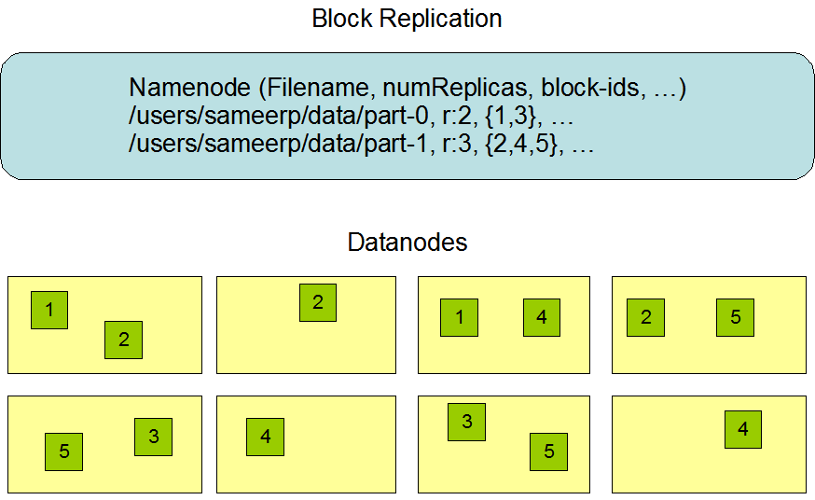
复本存储

Slide 24
基本概念
机架感知 (机架id)
副本选择 (就近)
安全模式
文件系统元数据持久化（EditLog, FsImage）
通讯协议 (TCP/IP ClientProtocol, DatanodeProtocol)
磁盘数据错误，心跳检测和重新复制
元数据备份，namenode单点故障
Notes:
机架感知
通过一个机架感知的 过程，Namenode可以确定每个Datanode所属的机架id。
通讯协议
所有的HDFS通讯协议都是建立在TCP/IP协议之上。客户端通过一个可配置的TCP端口连接到Namenode，通过ClientProtocol协议与 Namenode交互。而Datanode使用DatanodeProtocol协议与Namenode交互。一个远程过程调用(RPC)模型被抽象出来封装ClientProtocol和 Datanodeprotocol协议。在设计上，Namenode不会主动发起RPC，而是响应来自客户端或 Datanode 的RPC请求。
安全模式
Namenode启动后会进入一个称为安全模式的特殊状态。处于安全模式的Namenode是不会进行数据块的复制的。Namenode从所有的 Datanode接收心跳信号和块状态报告。块状态报告包括了某个Datanode所有的数据块列表。每个数据块都有一个指定的最小副本数。当 Namenode检测确认某个数据块的副本数目达到这个最小值，那么该数据块就会被认为是副本安全(safely replicated)的；在一定百分比（这个参数可配置）的数据块被Namenode检测确认是安全之后（加上一个额外的30秒等待时 间），Namenode将退出安全模式状态。接下来它会确定还有哪些数据块的副本没有达到指定数目，并将这些数据块复制到其他Datanode上。
文件系统元数据的持久化
对于任何对文件系统元数据产生修改的操作，Namenode都会使用一种称为EditLog的事务日志记录下来。整个文件系统的名字空间，包括数据块到文件的映射、文件的属性等，都存储在一个称为FsImage的文件中，这个文件也是放在Namenode所在的本地 文件系统上。
Namenode在内存中保存着整个文件系统的名字空间和文件数据块映射(Blockmap)的映像。这个关键的元数据结构设计得很紧凑，因而一个有4G 内存的Namenode足够支撑大量的文件和目录。当Namenode启动时，它从硬盘中读取Editlog和FsImage，将所有Editlog中的 事务作用在内存中的FsImage上，并将这个新版本的FsImage从内存中保存到本地磁盘上，然后删除旧的Editlog，因为这个旧的 Editlog的事务都已经作用在FsImage上了。这个过程称为一个检查点(checkpoint)。
副本选择
就近
磁盘数据错误，心跳检测和重新复制
每个Datanode节点周期性地向Namenode发送心跳信号。网络割裂可能导致一部分Datanode跟Namenode失去联系。 Namenode通过心跳信号的缺失来检测这一情况，并将这些近期不再发送心跳信号Datanode标记为宕机，不会再将新的IO请求发给它们。任何存储在宕机Datanode上的数据将不再有效。 Datanode的宕机可能会引起一些数据块的副本系数低于指定值，Namenode不断地检测这些需要复制的数据块，一旦发现就启动复制操作。在下列情 况下，可能需要重新复制：某个Datanode节点失效，某个副本遭到损坏，Datanode上的硬盘错误，或者文件的副本系数增大。

Slide 25
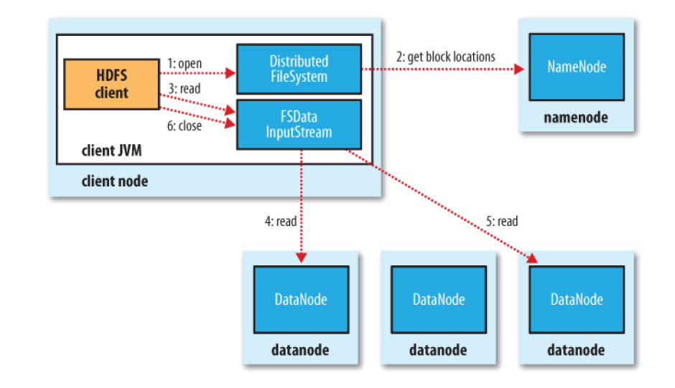
client读取数据流程
Notes:
1. client调用get方法得到HDFS文件系统的一个实例（DistributedFileSystem）。然后调用它的open方法。
2. DistributedFileSystem通过RPC远程调用NameNode决文件的block的位置信息。对于每一个bolck，NameNode返回block所在的DataNode（包括副本）的地址。DistributedFileSystem返回FSDataInputStream给client用来读数据。FSDataInputStream封装了DFSInputStream用于管理NameNode和DataNode的IO。
3. client调用FSDataInputStream的read方法。
4. DFSInputStream保存了block块所在的DataNode的地址信息。DFSInputStream连接第一个block的DataNode，read block数据，传回给client。
5. 当第一个block读完，DFSInputStream关掉与这个DataNode的连接。然后开始第二个block。
6. 当client读结束，调用FSDataInputStream的close方法。
在读的过程中，如果client和一个datanode通讯时出错，他会连接副本所在的datanode。这种client直接连接datanode读取数据的设计方法使HDFS可以同时相应很多client的同时并发。因为数据流量均匀的分布在所有的datanode上，NameNode只负责block的位置信息请求。

Slide 26
网络存储距离
在HDFS里，数据的移动的距离可以简单量 化：

Slide 27
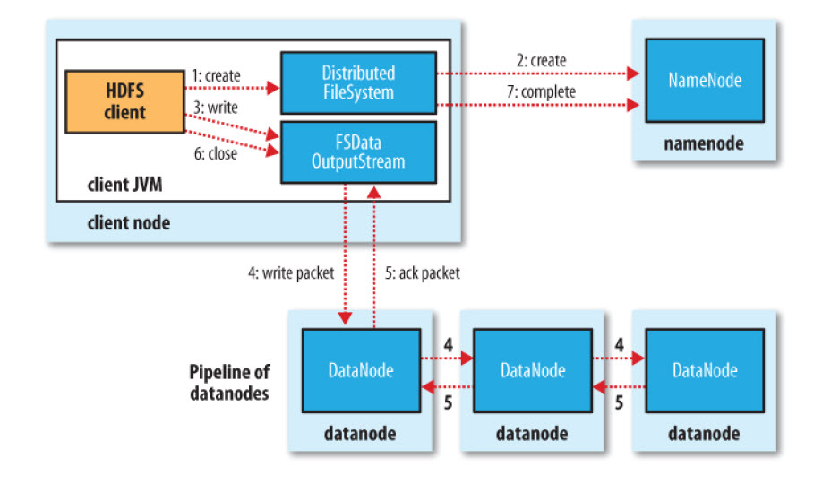
client写入数据流程
Notes:
client通过调用DistributedFileSystem的create方法来创建文件。
DistributedFileSystem通过RPC调用NameNode在文件系统的名字空间里创建一个文件，这个时候还没有任何block信息。DistributedFileSystem返回FSDataOutputStream给client。FSDataOutputStream封装了一个DFSOutputStream来处理与datanodes和namenode之间的通讯。
当client写一个block数据的时候，DFSOutputStream把数据分成很多packet。FSDataOutputStream询问namenode挑选存储这个block以及它的副本的datanode列表。这个datanode列表组成了一个管道，在上图管道由三个datanode组成（备份参数是3），这三个datanode的选择有一定的副本放置策略
FSDataOutputStream把packet写进管道的第一个datanode，然后管道把packet转发给第二个datanode，这样一直转发到最后一个datanode。
只有当管道里所有datanode都返回写入成功，这个packet才算写成功，发送应答给FSDataOutputStream。开始下一个packet。
如果某个datanode写失败了，会产生如下步骤，但是这些对client是透明的。
1) 管道关闭。
2) 正常的datanode上正在写的block会有一个新ID（需要和namenode通信）。这样失败的datanode上的那个不完整的block在上报心跳的时候会被删掉。
3) 失败的datanode会被移出管道。block中剩余的packet继续写入管道的其他两个datanode
4) namenode会标记这个block的副本个数少于指定值。block的副本会稍后在另一个datanode创建。
5) 有些时候多个datanode会失败。只要dfs.replication.min(缺省是1)个datanode成功了，整个写入过程就算成功。缺少的副本会异步的恢复。
6) 当client完成了写所有block的数据后，调用FSDataOutputStream的close方法关闭文件。
6. FSDataOutputStream通知namenode写文件结束。
注：对于那些稍后恢复或异步恢复，估计HDFS存在一个检查点的概念，在某个检查点恢复完整状态。

Slide 28
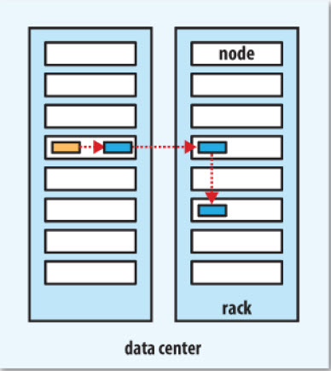
数据复制(Replica)
数据复制流程
Notes:
Hadoop’s strategy is to place the first replica on the same node as the client (for clients
running outside the cluster, a node is chosen at random, although the system tries not
to pick nodes that are too full or too busy). The second replica is placed on a different rack from the first (off-rack), chosen at random. The third replica is placed on the same
rack as the second, but on a different node chosen at random. Further replicas are
placed on random nodes on the cluster, although the system tries to avoid placing too
many replicas on the same rack.
流水线复制
当客户端向HDFS文件写入数据的时候，一开始是写到本地临时文件中。假设该文件的副本系数设置为3，当本地临时文件累积到一个数据块的大小时，客户端会 从Namenode获取一个Datanode列表用于存放副本。然后客户端开始向第一个Datanode传输数据，第一个Datanode一小部分一小部 分(4 KB)地接收数据，将每一部分写入本地仓库，并同时传输该部分到列表中第二个Datanode节点。第二个Datanode也是这样，一小部分一小部分地 接收数据，写入本地仓库，并同时传给第三个Datanode。最后，第三个Datanode接收数据并存储在本地。因此，Datanode能流水线式地从 前一个节点接收数据，并在同时转发给下一个节点，数据以流水线的方式从前一个Datanode复制到下一个。

Slide 29
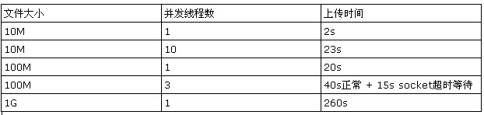
性能测试
测试环境
cluster
ubuntu ubuntu-desk dev211007.sqa dev211008.sqa
dfs.block.size = 67108864 (64M) dfs.replication = 3
通过rz直接传100M文件，传到本地虚拟机用11秒，传到实验室dev211007.sqa用时35秒。 上面测试结果是20秒，一个block在本地虚拟机，一个block在实验室，说明上传到HDFS的速度与rz直接上传文件的速度相近。
并发性：集群大小，受制于namenode单点

Slide 30
HDFS
HDFS作为通用的分布式文件系统并不是最好的选择，它在并发控制、缓存一致性以及小文件读写的效率上是比较弱的。但是它有自己明确的设计目标，那就是支 持大的数据文件（兆至T级），并且这些文件以顺序读为主，以文件读的高吞吐量为目标，并且与MapReduce框架紧密结合。

Slide 31
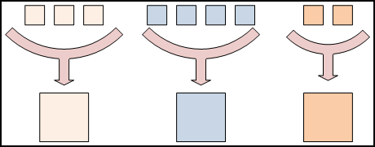
Agenda
云计算概念
Google的云计算
Hadoop
HDFS
Map/Reduce
日志框架的Hadoop尝试
路在何方

Slide 32
MapReduce
MapReduce 是 Google 公司的核心计算模型，它将复杂的运行于大规模集群上的并行计算过程高度的抽象到了两个函数，Map 和 Reduce, 这是一个令人惊讶的简单却又威力巨大的模型。适合用 MapReduce 来处理的数据集(或任务)有一个基本要求: 待处理的数据集可以分解成许多小的数据集，而且每一个小数据集都可以完全并行地进行处理。

Slide 33

用MR来折腾下面的机器！

Slide 34
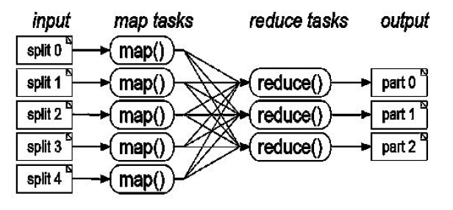
Map/Reduce计算流程

Slide 35
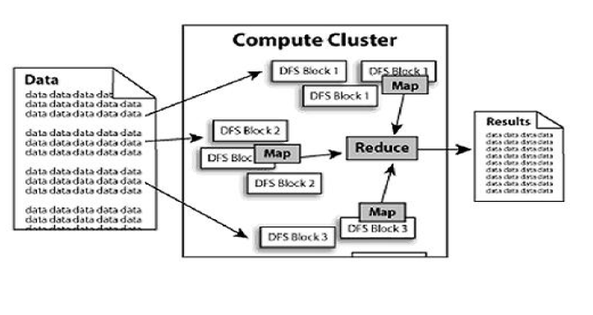
分布式存储与map/reduce
形象的表示

Slide 36
Linux公社（LinuxIDC.com）
Linux公社（LinuxIDC.com）于2006年9月25日注册并开通网站，Linux现在已经成为一种广受关注和支持的一种操作系统，IDC是互联网数据中心，LinuxIDC就是关于Linux的数据中心。
LinuxIDC.com提供包括Ubuntu，Fedora，SUSE技术，以及最新IT资讯等Linux专业类网站。

Slide 37
MapReduce的总体结构
运行于Hadoop的MapReduce应用程序最基本的组成部分包括：
一个Mapper
一个Reducer类
一个创建JobConf的执行程序
还可以包括Combiner，InputFormat, OutputFormat, Partition。

Slide 38
Map/Reduce函数
函数 | 输入 | 输出 | 说明
Map | <k1,v1> | <k2,v2>… | 1. <k1,v1>是由input split解析而来。 2.每一个输入的 <k1,v1> 会输出一个或多个 <k2,v2>。 <k2,v2> 是计算的中间结果。
Reduce | <k2,List(v2)> | <k3,v3> | 输入的中间结果 <k2,List(v2)> 中的 List(v2) 表示是一批属于同一个k2 的 value

Slide 39
Word Count
foo.txt: Sweet, this is the foo file
bar.txt: This is the bar file
期望输出：
sweet 1
this 2
is 2
…

Slide 40
Word Count
public static class TokenizerMapper
extends Mapper<Object, Text, Text, IntWritable>{
private final static IntWritable one = new IntWritable(1);
private Text word = new Text();
public void map(Object key, Text value, Context context
) throws IOException, InterruptedException {
StringTokenizer itr = new StringTokenizer(value.toString());
while (itr.hasMoreTokens()) {
word.set(itr.nextToken());
context.write(word, one);
}
}
}

Slide 41
Word Count
public static class IntSumReducer
extends Reducer<Text,IntWritable,Text,IntWritable> {
private IntWritable result = new IntWritable();
public void reduce(Text key, Iterable<IntWritable> values,
Context context
) throws IOException, InterruptedException {
int sum = 0;
for (IntWritable val : values) {
sum += val.get();
}
result.set(sum);
context.write(key, result);
}
}

Slide 42

复杂的分布式计算细节都由Hadoop来做了！

Slide 43
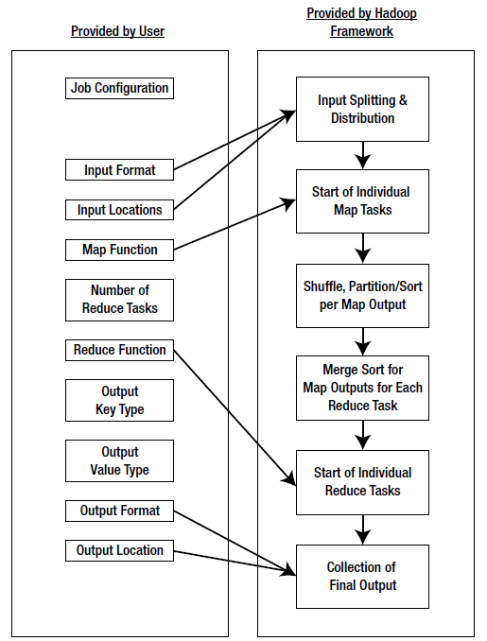

Slide 44


HOW TO PLAY
小象是怎么拨动齿轮的

Slide 45
Linux公社（LinuxIDC.com）
Linux公社（LinuxIDC.com）于2006年9月25日注册并开通网站，Linux现在已经成为一种广受关注和支持的一种操作系统，IDC是互联网数据中心，LinuxIDC就是关于Linux的数据中心。
LinuxIDC.com提供包括Ubuntu，Fedora，SUSE技术，以及最新IT资讯等Linux专业类网站。

Slide 46
Hadoop 里启动job的过程
2:getnew
Job ID
MapReduce
Program
1:run Job
JobClient
5:Initialize
Job
Job Tracker
4: Submit Job
Client JVM
Client Node
Job Tracker Node
7:Heart Beat
(returns task)
6: Retrieve
Input Splits
3:Copy
Resources
8: Retrieve
Job Resources
TaskTracker
Shared File
System
HDFS
9: Launch
10:Run
Map Task or
Reduce Task
Child
Task Tracker Node
Notes:
Roles:
• The client, which submits the MapReduce job.
• The jobtracker, which coordinates the job run. The jobtracker is a Java application
whose main class is JobTracker.
• The tasktrackers, which run the tasks that the job has been split into. Tasktrackers
are Java applications whose main class is TaskTracker.
• The distributed filesystem (normally HDFS, covered in Chapter 3), which is used
for sharing job files between the other entities.
Procedure:
• Asks the jobtracker for a new job ID (by calling getNewJobId() on JobTracker) (step
2).
• Checks the output specification of the job. For example, if the output directory has
not been specified or it already exists, the job is not submitted and an error is
thrown to the MapReduce program.
• Computes the input splits for the job. If the splits cannot be computed, because
the input paths don’t exist, for example, then the job is not submitted and an error
is thrown to the MapReduce program.
• Copies the resources needed to run the job, including the job JAR file, the configuration
file and the computed input splits, to the jobtracker’s filesystem in a directory
named after the job ID. The job JAR is copied with a high replication factor
(controlled by the mapred.submit.replication property, which defaults to 10) so
that there are lots of copies across the cluster for the tasktrackers to access when
they run tasks for the job (step 3).

Slide 47
JobTracker和TaskTracker：
JobTracker：master服务。
master负责调度job的每一个子任务task运行于slave上，并监控它们，如果发现有失败的task就重新运行它，slave则负责直接执行每一个task。
一般情况应该把JobTracker部署在单独的机器上。
Notes:
1.JobTracker 是通过 heartbeat 实现监控每个tasktracker的， Jobtracker 维护着一个全局的task运行状态视图，MR的进度报告，根据tasktracker主动发送的心跳报，去运行task.
2.JobTracker 会根据一定的规则来选定哪台tasktrack运行task.

Slide 48
JobTracker和TaskTracker：
TaskTracker：多个运行于多个节点的slaver服务，一个Datanode节点一个。
负责每一个节点上具体task任务的调度，并定时将任务状态反馈给jobtracker。

Slide 49
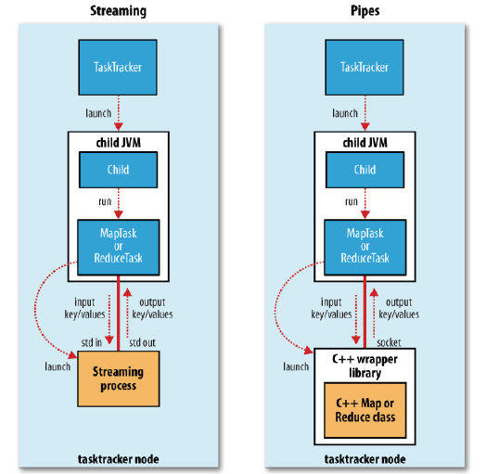
任务执行
Notes:
Now the tasktracker has been assigned a task, the next step is for it to run the task.
First, it localizes the job JAR by copying it from the shared filesystem to the tasktracker’s
filesystem. It also copies any files needed from the distributed cache by the application
to the local disk;Second, it creates a local working directory for the task, and un-jars the contents of the JAR into this directory.
Third, it creates an instance of TaskRunner to run the task.
TaskRunner launches a new Java Virtual Machine to run each task in,
so that any bugs in the user-defined map and reduce functions don’t affect the tasktracker
(by causing it to crash or hang, for example). It is however possible to reuse the
JVM between tasks
The child process communicates with its parent through the umbilical interface. This
way it informs the parent of the task’s progress every few seconds until the task is
complete.

Slide 50
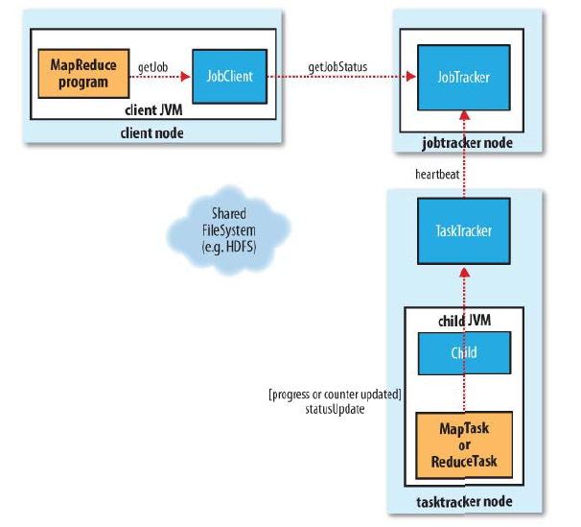
任务状态更新
Notes:
1. Progress is not always measurable, but nevertheless it tells Hadoop that a task is doing
something. For example, a task writing output records is making progress, even though
it cannot be expressed as a percentage of the total number that will be written, since
the latter figure may not be known, even by the task producing the output.
Progress reporting is important, as it means Hadoop will not fail a task that’s making
progress. All of the following operations constitute progress:
• Reading an input record (in a mapper or reducer)
• Writing an output record (in a mapper or reducer)
• Setting the status description on a reporter (using Reporter’s setStatus() method)
• Incrementing a counter (using Reporter’s incrCounter() method)
• Calling Reporter’s progress() method
2. Job Completion
When the jobtracker receives a notification that the last task for a job is complete, it
changes the status for the job to “successful.” Then, when the JobClient polls for status,
it learns that the job has completed successfully, so it prints a message to tell the user,
and then returns from the runJob() method.
The jobtracker also sends a HTTP job notification if it is configured to do so. This can
be configured by clients wishing to receive callbacks, via the job.end.notifica
tion.url property.
Last, the jobtracker cleans up its working state for the job, and instructs tasktrackers
to do the same (so intermediate output is deleted, for example).

Slide 51
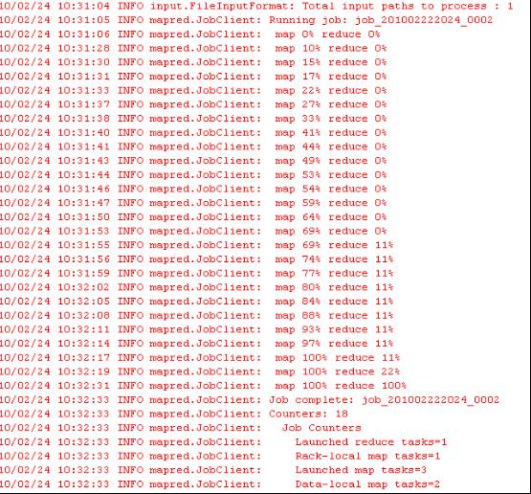
Notes:
运行task时hadoop会记录task的完成百分比。Map 与 reduce 有不同的计算方法：
Map 比较简单，百分比是按照完成输出的进度计算的。
Reduce 就相对复杂点。因为Reduce 的处理包括3个阶段对应shuffle。例如：reduce刚处理完一半的输出，那么reduce已经完成了5/6（copy和sort已经完成，它们各占1/3，还有刚才的一半输入处理1/3×1/2=1/6）

Slide 52
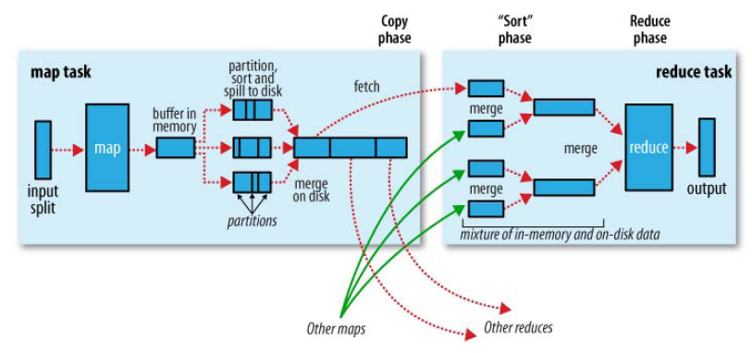
Shuffle & Sort

Slide 53


Agenda
云计算概念
Google的云计算
Hadoop
HDFS
Map/Reduce
日志框架的Hadoop尝试
路在何方

Slide 54
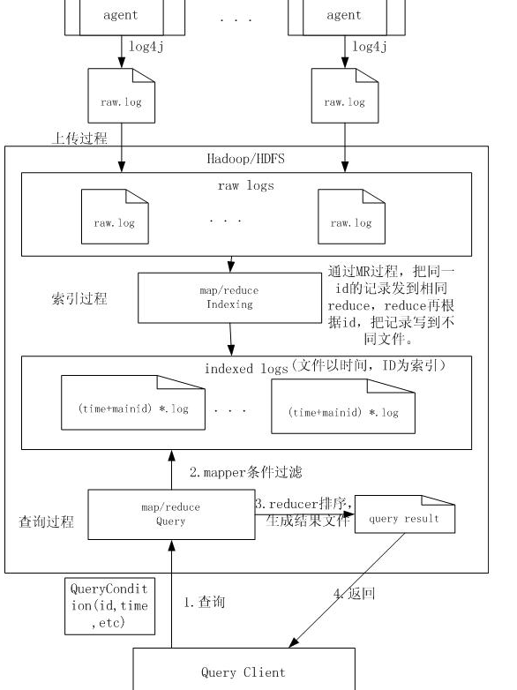
日志框架的hadoop尝试

Slide 55
日志框架使用hadoop的好处
利用分布式计算的强大计算能力，很容易分析原始日志文件，生成按索引归类的文件。
查询时，map/reduce模型有天然的排序功能，又可在map中过滤。
以日志文件为基础，利用map/reduce模型，可以很方便的扩展其它应用，如日志分析，数据挖掘。
HDFS中可以存储海量数据。
系统横向扩展容易。

Slide 56
为何没采用hadoop？
不适合实时查询任务。hadoop是为海量数据设计的，其任务调度占用一定时间，不适合实时任务。官方推荐每个map任务最好不少于1分钟。根据实验结果，即使查询一个很小的文件（10K），用时也要23秒，这是极限了
通过hadoop的Hbase，可以解决实时查询的问题，但其单索引不能满足业务需求。

Slide 57


Agenda
云计算概念
Google的云计算
Hadoop
HDFS
Map/Reduce
日志框架的Hadoop尝试
路在何方

Slide 58
Hadoop 不是万能药
有Hadoop 做不到的事情
不爽的事情
总结
Notes:
1.先引用Hadoop The Definitive Guide的一句原话“MapReduce jobs are long-running batch jobs, taking anything from minutes to hours to run，Because this is a significant length of time, it’s important for the user to get feedback on how the job is progressing”说明处理一次MR需要耗费很长时间，及时地更新和输出任务的状态是非常有必要的。也同时说明了MR job是用于处理长时间批量的工作，想用它来做一些随机访问，特别是用户交互不太可能。
2.Hadoop 擅长处理TB，PB级别的数据，如果数据量不大，hadoop只能算个玩具。Hadoop被宣传由于多点计算处理时间短是相对的。任务的初始化可能需要几分钟或者更长，分布式计算可能需要即使分钟甚至若干个小时，对于处理PB级别的数据这算不了什么。同样是以上的观点不适合及时随机访问。
3.前面提到过.现阶段的JobTracker的单点，假如遇到单点失败，将导致系统down掉。对 于高度可用的系统，要求对JobTracker进行扩展。
4.NameNode由于会将整个文件系统（包括文件命名空间,block信息等）镜像贮存在内存中，尽管HDFS对元数据设计的比较紧凑，但是遇到100M以上的小文件还是力不从心。在处理对大量小文件的MR任务时也得小心。
5.看过源代码的人，会感觉比较累（可能由于本身的复杂性，作者毫不吝啬3，4K行的篇幅去构建一个类），还有就是代码的版本和bug的问题，新旧API混杂在一起；作为商业应用时，你可能需要亲自去fix一些BUG。
但是上面的问题并不能抹杀Hadoop给我们应用带来的强大伸缩性。
基于HDFS，我们的应用在存储上带来强大的伸缩能力，相当于我们拥有一台可以任意Shrink 或grow的数据中心，数据中心也被简化了。
系统维护上的投入减少了，可能我们第一次在搭建应用的时候会花一阵子但是以后就轻松了。当我们的应用跑的很high的时候，可能自己没有意识到有一台机器已经down掉了（或者不能正常执行任务），此时你不必马上让它正常上线。
独立的应用同数据耦合而不是网络拓扑。寻找数据的方法被简化为一个具体的路径，至于你怎么去得到数据具体的应用层协议解耦，如通过“http”或“jdbc”

Slide 59
参考资料
http://hadoop.apache.org/common/docs/r0.20.0/cn/index.html 官方文档。
http://developer.yahoo.com/hadoop/tutorial/ Yahoo的入门教程
http://www.linuxidc.com/search.aspx?Where=Nkey&Keyword=HadoopHadoop相关技术文章
《Hadoop The Definitive Guide》

Slide 60
Linux公社（LinuxIDC.com）
Linux公社（LinuxIDC.com）于2006年9月25日注册并开通网站，Linux现在已经成为一种广受关注和支持的一种操作系统，IDC是互联网数据中心，LinuxIDC就是关于Linux的数据中心。
LinuxIDC.com提供包括Ubuntu，Fedora，SUSE技术，以及最新IT资讯等Linux专业类网站。

Slide 61
Any Questions?

